Slide 1
CHÀO MỪNG CÁC EM HỌC SINH LỚP 2
ĐÃ ĐẾN VỚI TIẾT
MĨ THUẬT

Slide 2
TRÒ CHƠI
THI GIẢI ĐỐ

Slide 3
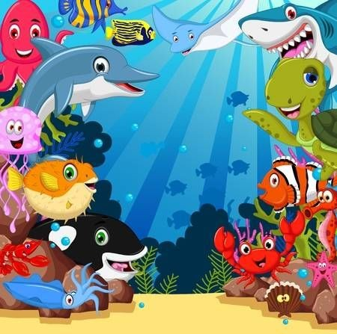
ĐỘI CÁ MẬP
ĐỘI CÁ HEO

Slide 4
Là gì nhỉ?
Rõ ràng chẳng phải nồi canh
Thế mà vị mặn, nước xanh, cá nhiều?
Câu trả lời của chúng tớ là BIỂN XANH!

Slide 5
Câu trả lời của chúng tớ là CẦU VỒNG
Cầu gì không bắc ngang sông Không trèo qua suối lại chồng trên mây Hiện lên giữa bụi mưa bay Giữa quầng nắng tỏa, đoán ngay cầu gì?
Là gì nhỉ?

Slide 6
CHỦ ĐỀ : ĐẠI DƯƠNG MÊNH MÔNG
Bài 1: BẦU TRỜI VÀ BIỂN
( 2 tiết )

Slide 7
Kể tên các màu, pha được màu
và chỉ ra được màu đậm, màu nhạt.
Tạo được bức tranh thiên nhiên có sử dụng
màu đậm, màu nhạt.
Bước đầu phân tích được sự phối hợp màu đậm,
nhạt trong tranh, ảnh.

Slide 8
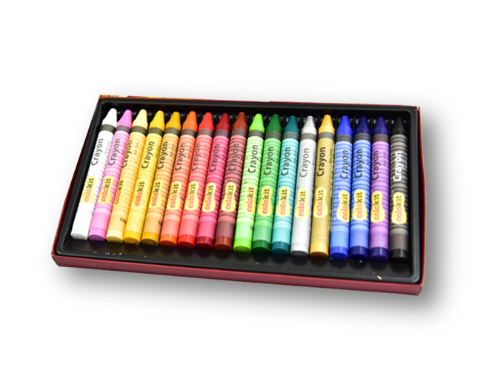
Hãy kể tên ba màu cơ bản?
Đỏ
Vàng
Lam

Slide 9
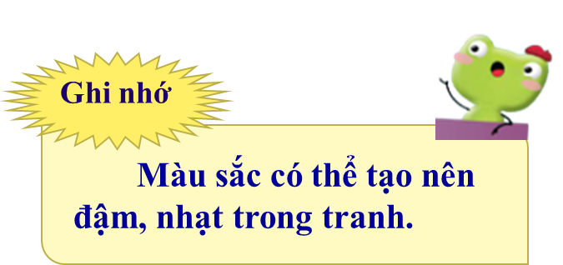
Hãy chỉ ra
các màu đậm, nhạt
trong hộp màu nào?

Slide 10
Màu nóng là những màu nào?
- Những màu đỏ, cam, vàng… cho chúng ta cảm giác ấm áp hoặc nóng bức.
Màu lạnh là những màu nào?
Những màu như xanh lam, xanh lá cây, tím… là những màu tạo cảm giác mát dịu hoặc lạnh lẽo.

Slide 11
Hãy cùng xem
sản phẩm
của chúng ta
ở tiết 1 nhé
các bạn!

Slide 13
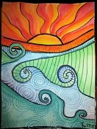

Slide 14
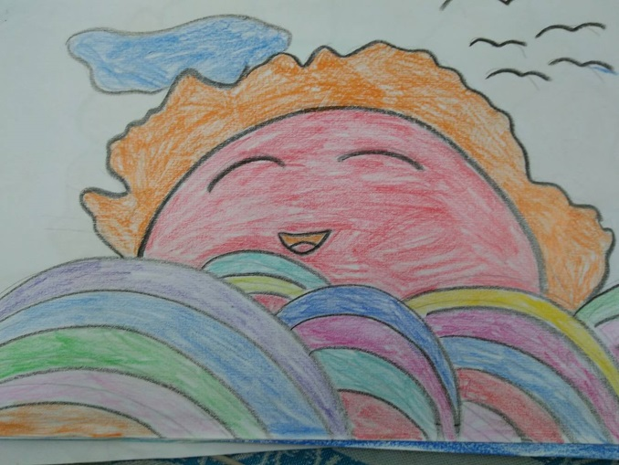
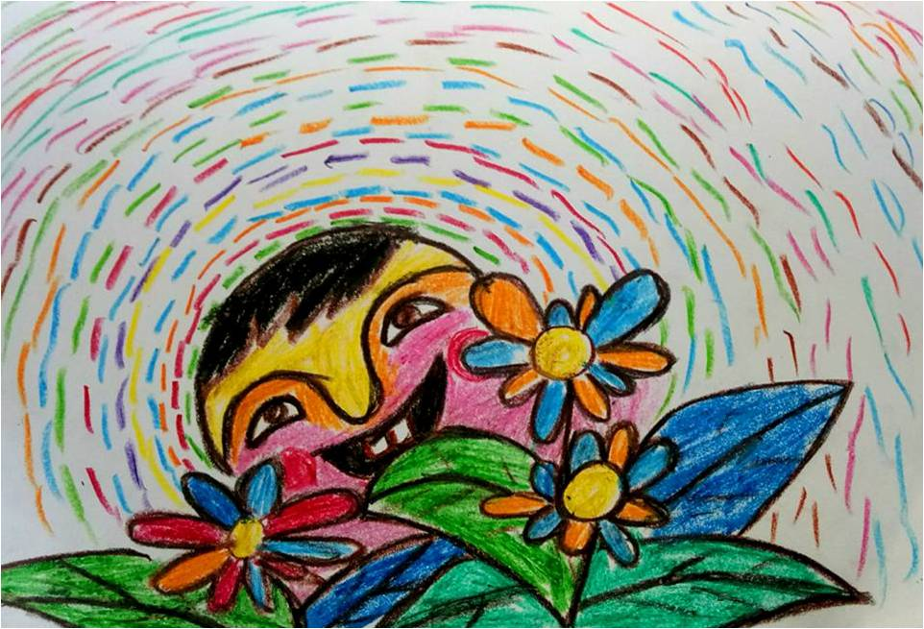
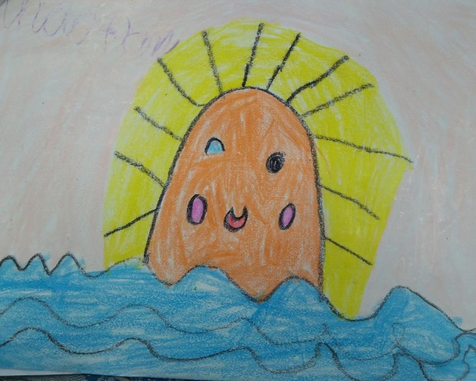
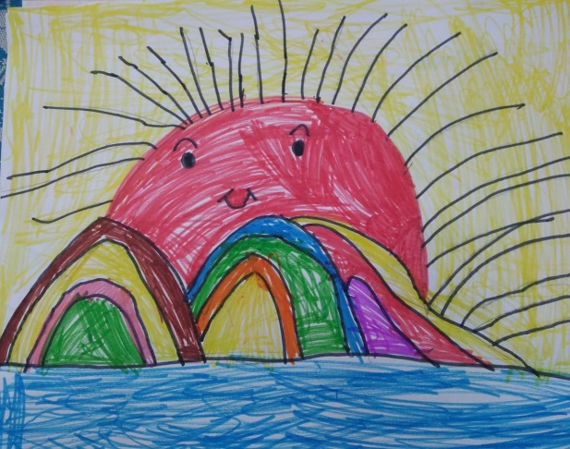
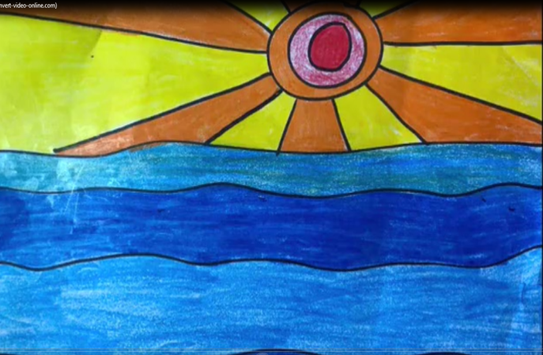
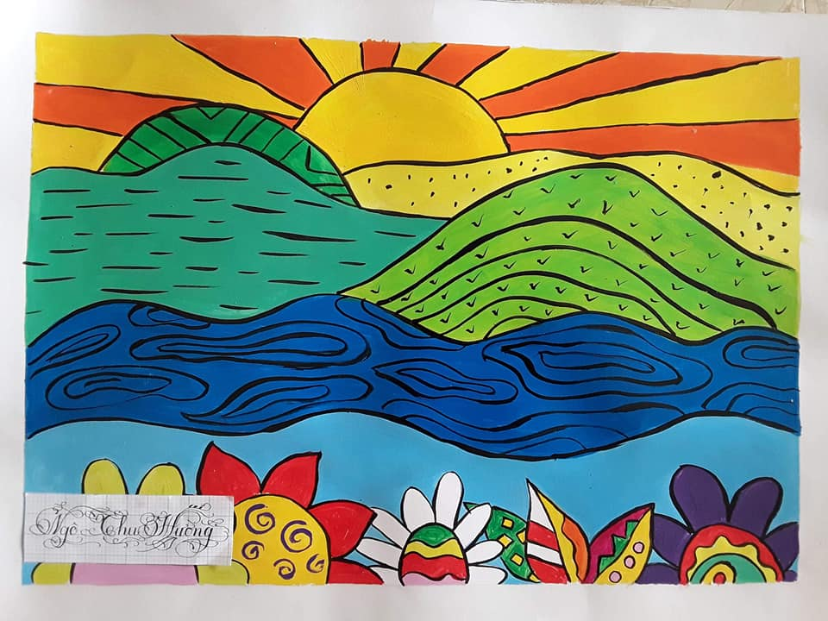
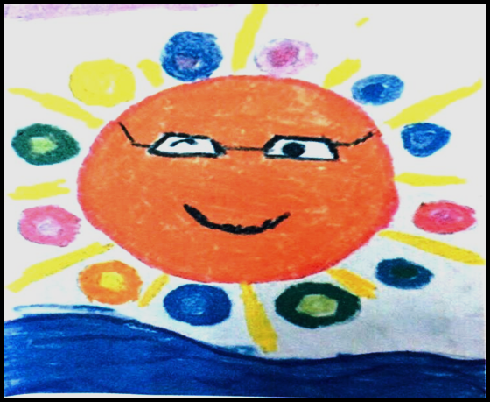
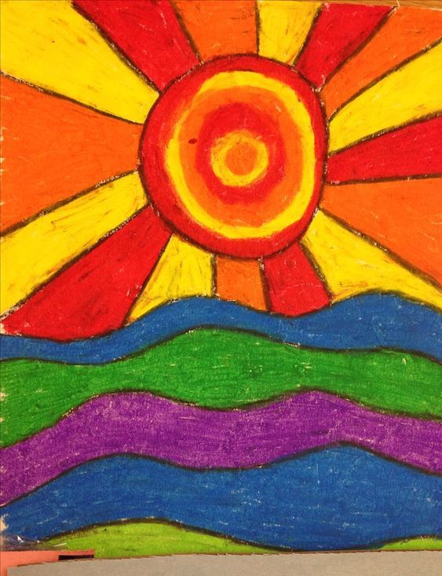

Slide 15
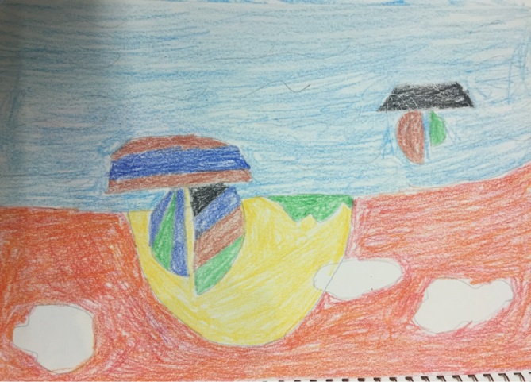
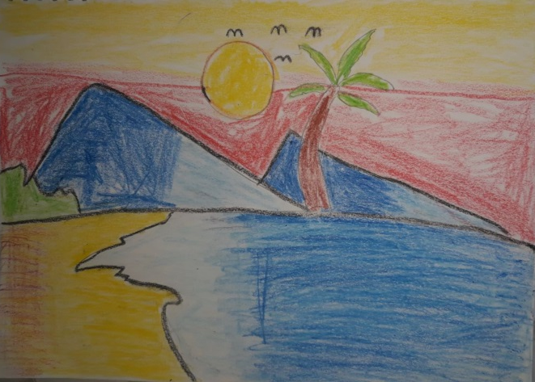
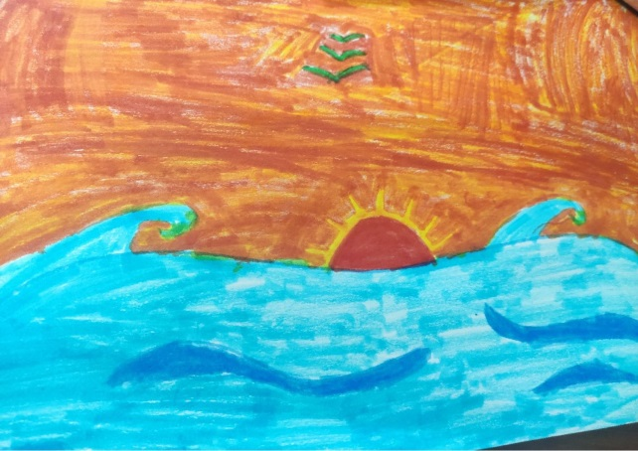
Nguyễn Đức Việt Hoàng
Nguyễn Hoàng Tiến Thành
Hoàng Đức Toàn
Phạm Minh Tú
Nguyễn Bảo Đan
Nguyễn Thanh Huy
LỚP 2A1

Slide 16
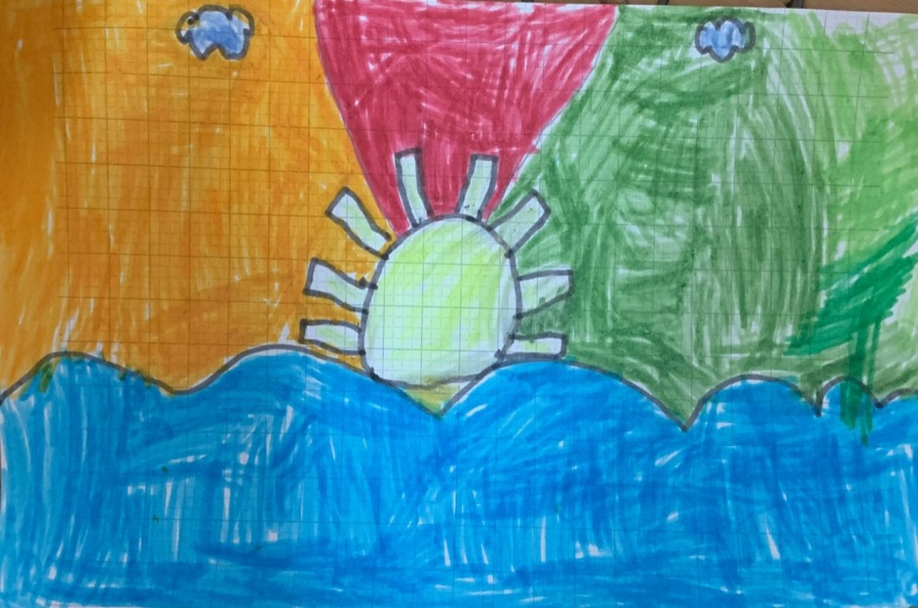
Lâm Lan Chi
Ngô Nguyễn Minh Đức, 2A6
Nguyễn Kim Ngân

Slide 17
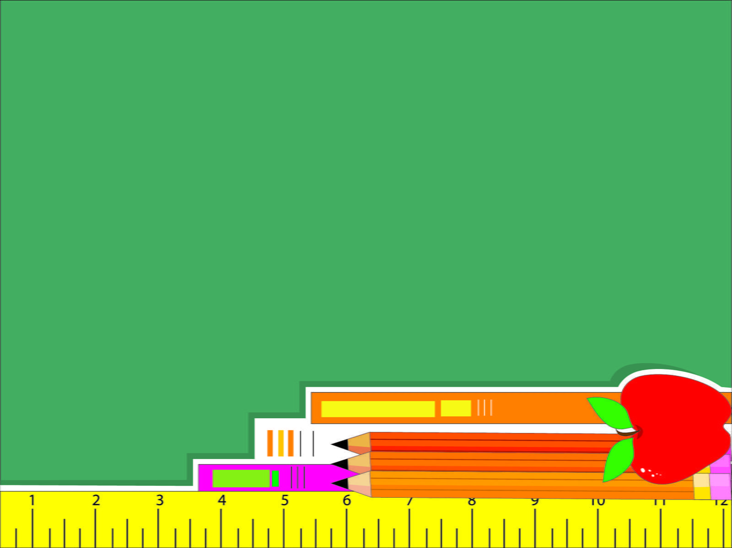
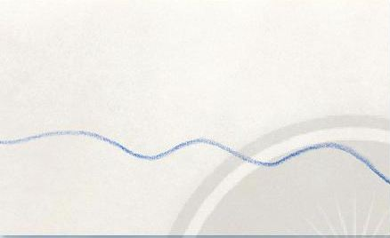
1
2
Vẽ nét tạo ranh giới trời
và biển.
Vẽ hình mặt trời và sóng
nước bằng nét màu.
3
Vẽ màu cho phù hợp với bầu trời và biển.
4
Em thấy bức tranh nào đẹp hơn? Vì sao?

Slide 18
Bài 1: BẦU TRỜI VÀ BIỂN
( tiết 2)

Slide 19
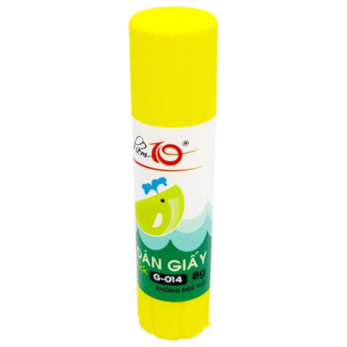
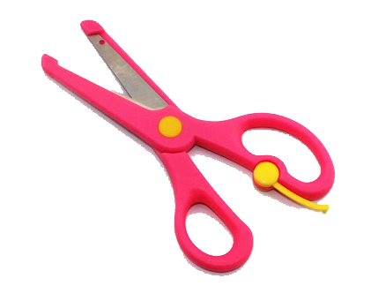
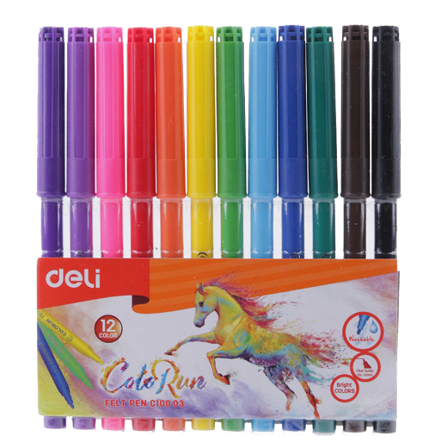
Chuẩn bị đồ dùng học tập

Slide 20
MỤC TIÊU
- Biết vẽ và cắt dán thuyền và hình ảnh khác vào
bức tranh đã vẽ ở tiết 1.
- Bước đầu phân tích được sự phối hợp màu đậm,
nhạt trong tranh, ảnh.
- Nêu được cảm nhận vẻ đẹp thiên nhiên trong tranh,
ảnh.

Slide 21
1.KHÁM PHÁ

Slide 22
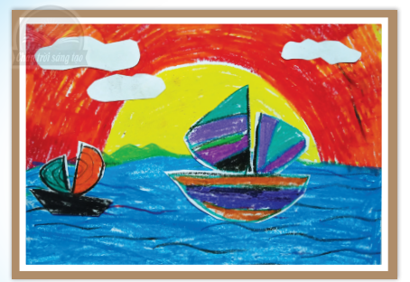
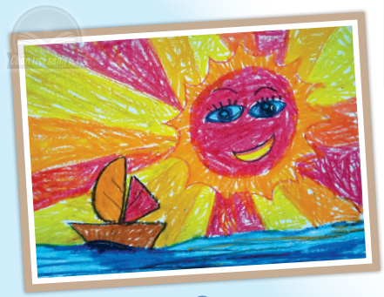
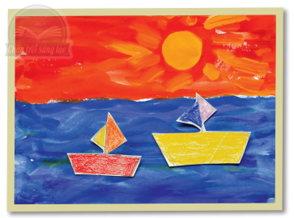
- Em có nhận xét gì về các sản phẩm mĩ thuật của các bạn học sinh?
- Theo em các bạn đã tạo ra sản phẩm này như thế nào? Bạn đã sử dụng chất liệu gì?
2
Có thể vẽ và cắt dán thêm các hình phù hợp (thuyền, mây…) vào bức tranh Bầu trời và biển thêm sinh động hơn.
Phạm Khánh Linh
Chất liệu: màu sáp và cắt, dán giấy
1
3
Vũ Thị Ngọc Ánh
Chất liệu: màu nước và cắt, dán giấy
Trần Minh Hiếu
Chất liệu: màu sáp

Slide 23
- Hình ảnh chính trong tranh là gì? Hình ảnh phụ là gì?
- Bạn đã sử dụng màu nóng, màu lạnh nào? Màu nào là màu đậm, màu nào là màu nhạt trong tranh?
2
Phạm Khánh Linh
Chất liệu: màu sáp và cắt, dán giấy
1
3
Vũ Thị Ngọc Ánh
Chất liệu: màu nước và cắt, dán giấy
Trần Minh Hiếu
Chất liệu: màu sáp

Slide 24
Bài vẽ sẽ đẹp hơn nếu biết lựa chọn hình ảnh chính phụ. Nắm được các màu cơ bản, màu nóng, lạnh… Sử dụng màu sắc có đậm nhạt để làm nổi bật nội dung, ý tưởng…. của bức tranh.

Slide 25
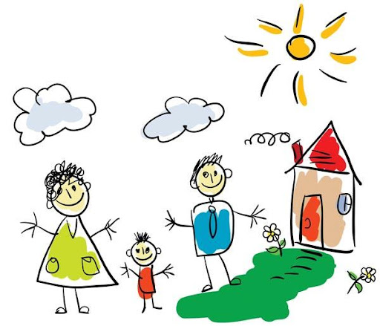
2.

Slide 26
Hãy sắp xếp lại các bước thực hiện bức tranh?
1
2
3
4
3
2
1
4

Slide 27
GỢI Ý
CÁCH THỰC HỆN
Bước 1: Vẽ và tô màu hình chiếc thuyền, mây…vào giấy A4.
Bước 2: Cắt rời các hình vẽ.
Bước 3: Sắp xếp và dán vào vị trí phù hợp trong bức tranh bầu trời và biển.
Bước 4: Thêm chi tiết và hoàn thiện bài

Slide 28
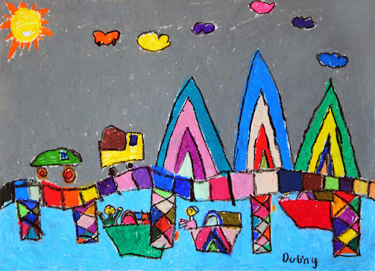
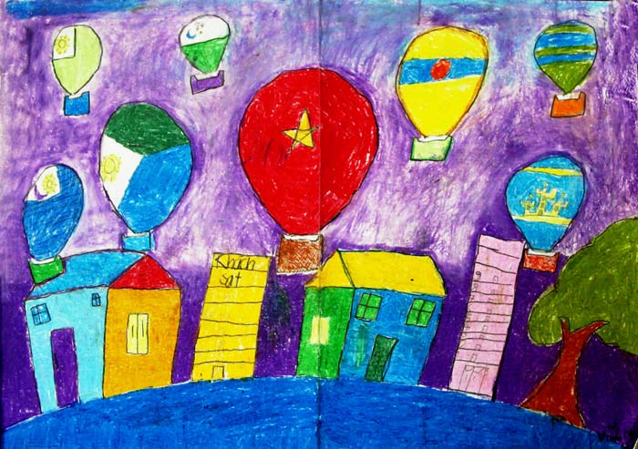
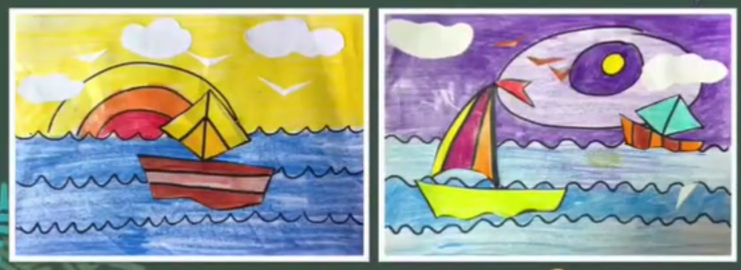

Slide 29
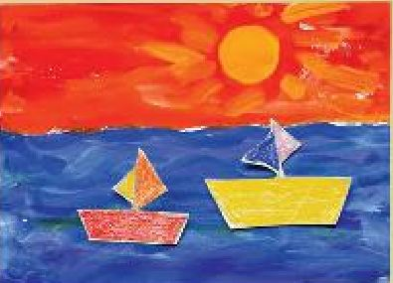
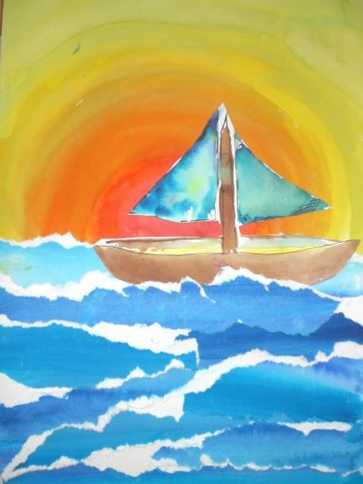
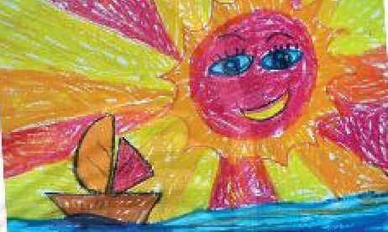
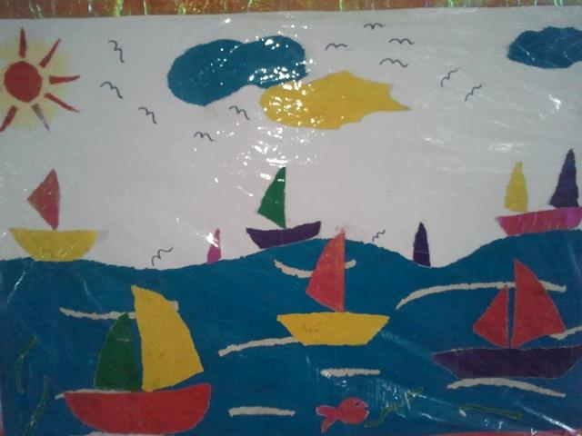
Tranh tham khảo

Slide 30
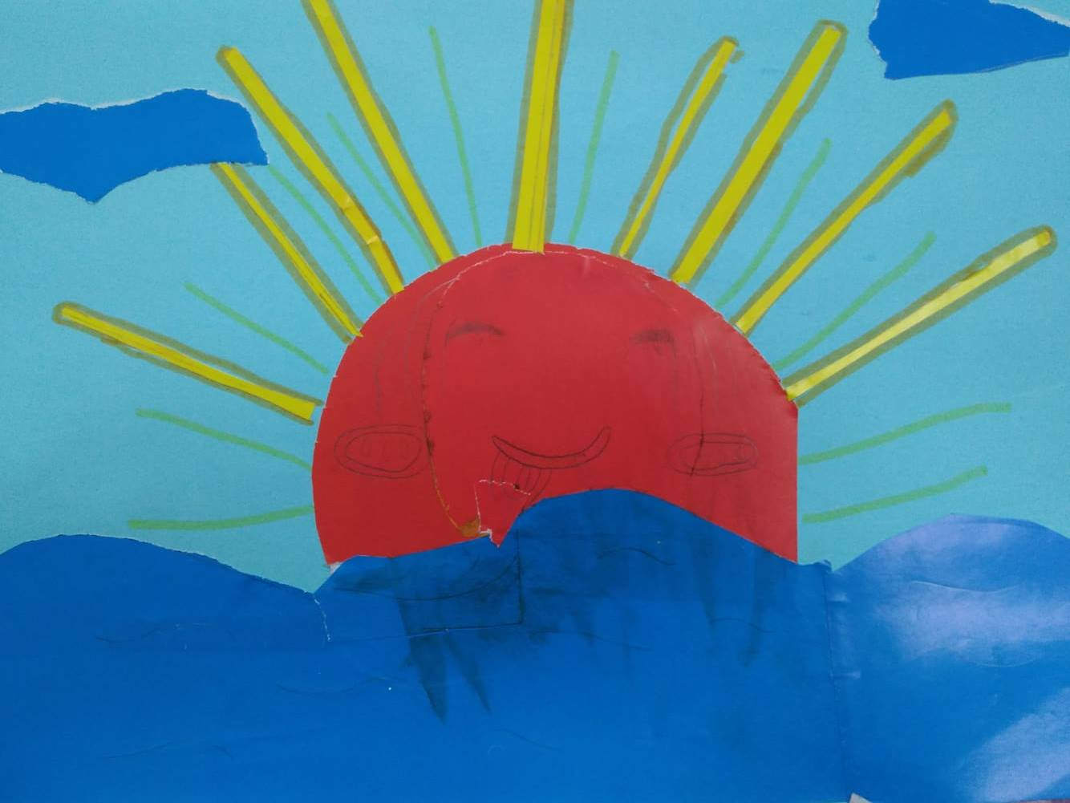
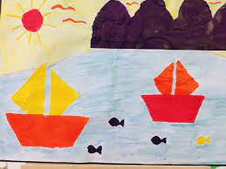
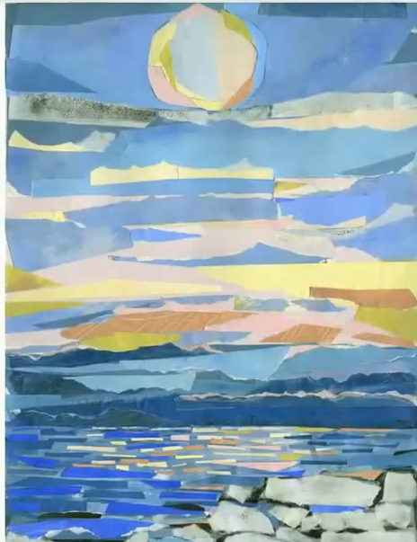

Slide 32
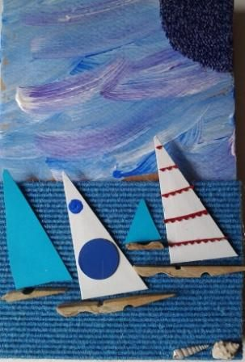
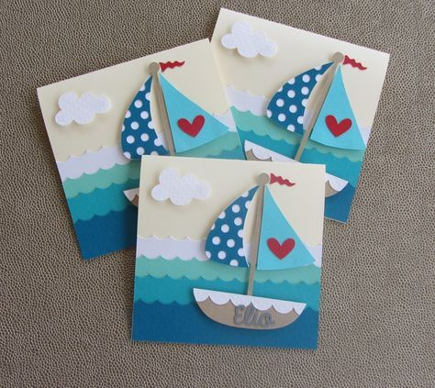
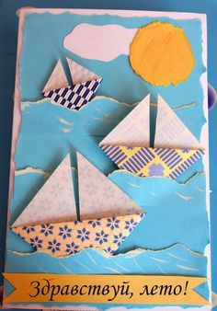

Slide 33
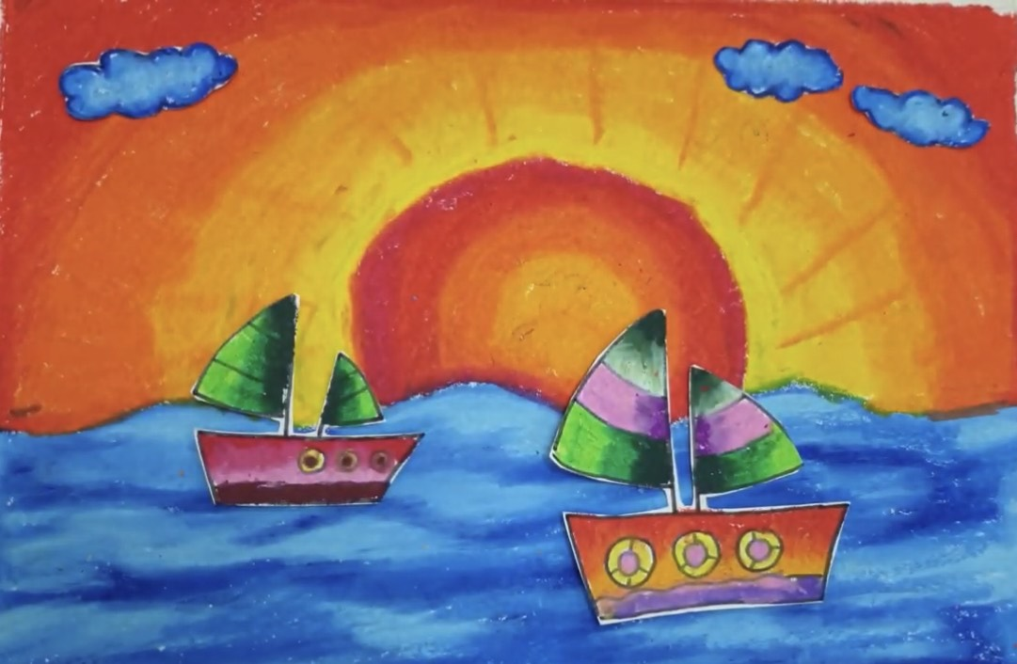

Slide 34
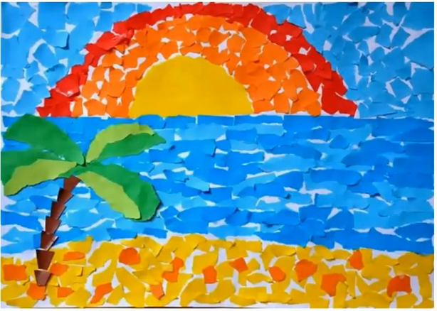

Slide 35
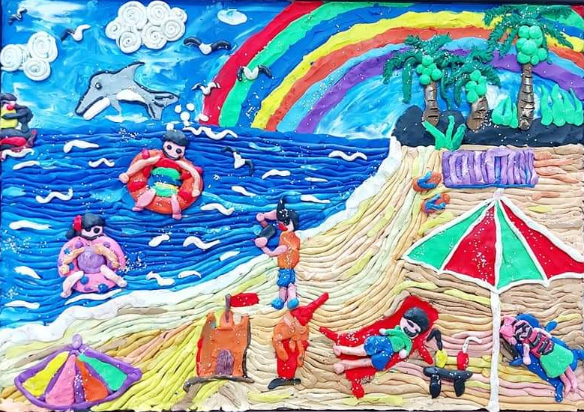

Slide 36
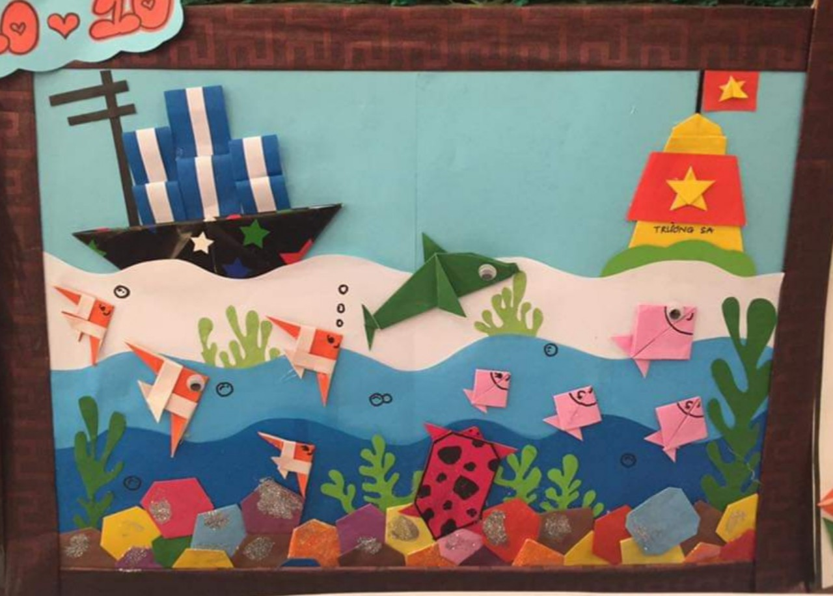

Slide 37
CÁC BẠN ĐÃ CÓ Ý TƯỞNG
CHO SẢN PHẨM CỦA MÌNH CHƯA?

Slide 38
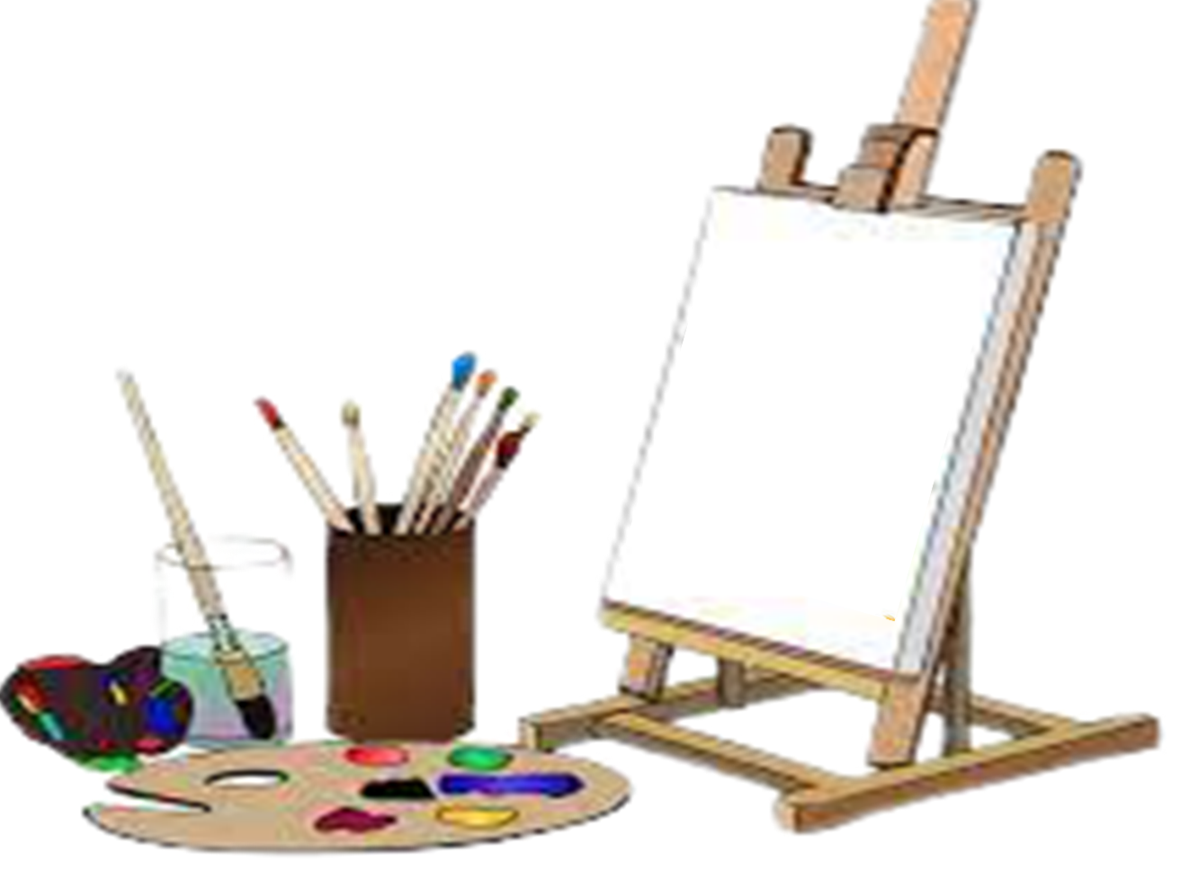
CÁC BẠN ĐÃ CÓ Ý TƯỞNG
CHO SẢN PHẨM CỦA MÌNH CHƯA?

Slide 39
Em hãy vẽ, cắt dán và trang trí thêm thuyền buồm
vào bức tranh bầu trời và biển theo ý thích.

Slide 41
4.
Hãy giới thiệu bức tranh của mình
cho người thân, bạn bè con nhé!

Slide 42
5.VẬN DỤNG, PHÁT TRIỂN

Slide 43
Tìm hiểu màu đậm, màu nhạt trong tự nhiên
1. Chỉ ra màu đậm và nhạt trong mỗi bức tranh?
2. Màu sắc sẽ thay đổi như thế nào theo thời gian?
Ghi nhớ
Đậm nhạt của màu sắc có thể diễn tả được thời gian trong tranh, ảnh

Slide 44
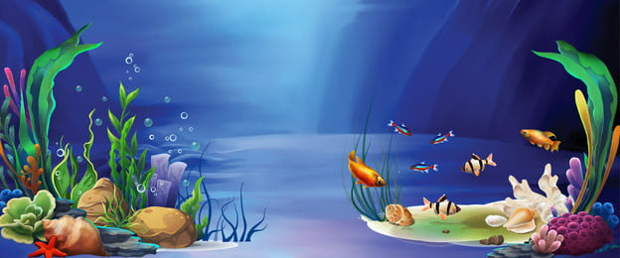
DẶN DÒ
Chuẩn bị cho tiết học sau:
Bài 2: Những con vật dưới đại dương
- Giấy vẽ A4, bút chì, màu vẽ, tẩy, giấy màu,…

Slide 45
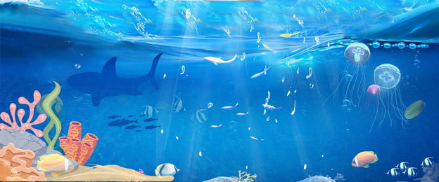
Bài 2: Những con vật dưới đại dương
Các em nhớ lưu giữ bài vẽ của mình vào túi đựng tài liệu.
Chúc các em làm bài thật tốt và nhớ nhờ bố mẹ chụp lại bài vẽ gửi cho cô qua ứng dụng azota nhé !

Slide 46
XIN CHÀO VÀ HẸN GẶP LẠI CÁC CON!

